Slide 1
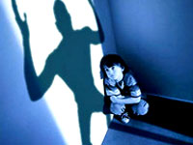
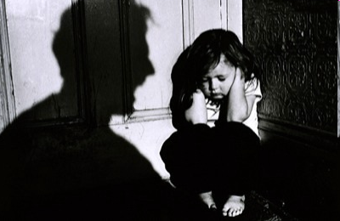
Насилие в семье:
виды, формы, последствия

Slide 2
НАСИЛИЕ
является одной из
самых острых и распространенных социальных проблем.

Slide 3
НАСИЛЬСТВЕННЫЕ ДЕЙСТВИЯ
совершаются специально и направлены на достижение определенной цели;
наносят вред (физический, моральный, материальный) другому человеку;
нарушаются права и свободы этой особы;
делают невозможным эффективную самозащиту потерпевших от насилия (тот, кто совершает насилие, в большинстве случаев имеет преимущества)

Slide 4
Основная причина жестокого обращения с детьми - внутренняя агрессивность
эмоциональное состояние, возникающее как реакция на переживание непреодолимости каких-то барьеров или недоступность чего-то желанного.

Slide 5
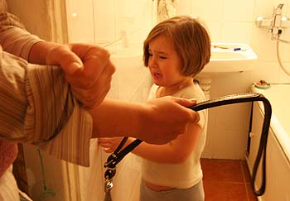
Виды насилия над детьми в семье
физическое насилие;
пренебрежение;
психологическое жестокое обращение;
сексуальное насилие.

Slide 6

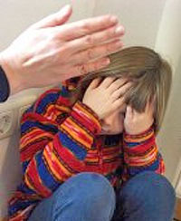
ФИЗИЧЕСКОЕ НАСИЛИЕ

Slide 7
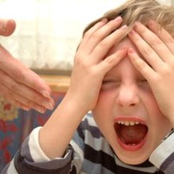
Физическое насилие
Физическое насилие - это преднамеренное нанесение травм и/или повреждений ребенку, которые вызывают серьезные (требующие медицинской помощи) нарушения физического, психического здоровья, отставание в развитии.

Slide 8
ФИЗИЧЕСКОЕ НАСИЛИЕ
А также вовлечение ребенка в употребление алкоголя, наркотиков, токсических веществ. Физическое насилие над ребенком могут совершать родители, лица, их заменяющие, или другие взрослые.

Slide 9
Чаще всего это происходит в семьях, где:
убеждены, что физическое наказание является методом выбора для воспитания детей;
родители (или один из них) являются алкоголиками, наркоманами, токсикоманами;
родители (или один из них) имеют психические заболевания;
нарушен эмоционально-психологический климат (частые ссоры, скандалы, отсутствие уважения друг к другу);
родители находятся в состоянии стресса в связи со смертью близких, болезнью, потерей работы, экономическим кризисом и др.;
родители предъявляют чрезмерные требования к детям, несоответствующие их возрасту и уровню развития;
дети имеют особенности: недоношенность в анамнезе, наличие соматических или психических заболеваний; они гиперактивны, неусидчивы.

Slide 10
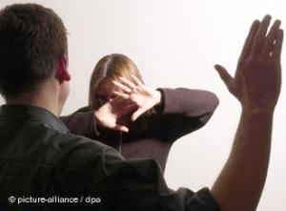
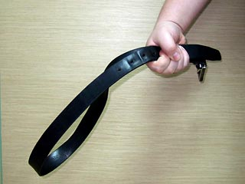
Физическое насилие проявляется как:
удары по лицу;
тряски, толчки;
затрещины,
удушения,
пинки;
заключение в запертом помещении, где они удерживаются силой;
избиение ремнем, веревками;
нанесение увечий тяжелыми предметами, даже ножом.

Slide 11
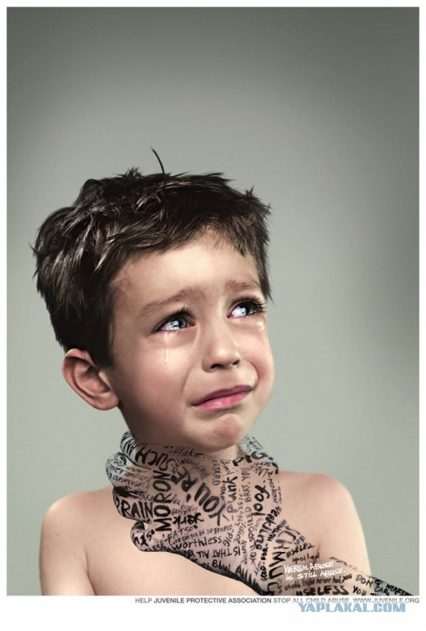
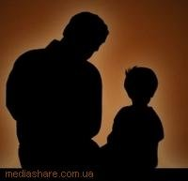
ПСИХОЛОГИЧЕСКОЕ НАСИЛИЕ

Slide 12

ПСИХОЛОГИЧЕСКОЕ (ЭМОЦИОНАЛЬНОЕ) НАСИЛИЕ
- постоянные или периодические словесные оскорбления ребенка, угроза со стороны родителей, опекунов, учителей, унижение его человеческого достоинства, обвинение в том, в чем он не виноват, демонстрация нелюбви, ненависти к ребенку, постоянная ложь, обман ребенка.

Slide 13
К психологическому насилию относятся:
угрозы в адрес ребенка, проявляющиеся в словесной форме без применения физической силы;
оскорбление и унижение его достоинства;
открытое неприятие и постоянная критика;
лишение ребенка необходимой стимуляции, игнорирование его основных нужд в безопасном окружении, родительской любви;
предъявление к ребенку чрезмерных требований, не соответствующих его возрасту или возможностям;
однократное грубое психическое воздействие, вызвавшее у ребенка психическую травму;
преднамеренная изоляция ребенка, лишение его социальных контактов;
вовлечение ребенка или поощрение к антисоциальному или деструктивному поведению (алкоголизм, наркомания и др.).

Slide 14
ОСОБЕННОСТИ ДЕТЕЙ, ПОДВЕРГШИХСЯ
ПСИХОЛОГИЧЕСКОМУ (ЭМОЦИОНАЛЬНОМУ)
НАСИЛИЮ:
задержка психического развития;
невозможность сконцентрироваться, плохая успеваемость;
низкая самооценка;
эмоциональные нарушения в виде агрессии, гнева (часто обращенных против самого себя), подавленное состояние;
избыточная потребность во внимании;
депрессия, попытки суицида;
неумение общаться со сверстниками (заискивающее поведение, чрезмерная уступчивость или агрессивность);
ложь, воровство, девиантное (или "отклоняющееся", асоциальное)поведение;
нервно-психические и психосоматические заболевания: неврозы, энурез, тики, расстройства сна, нарушения аппетита, ожирение, кожные заболевания, астма и др.).

Slide 15

Особенности поведения взрослых, совершающих эмоциональное насилие:
не утешают ребенка, когда тот в этом нуждается;
публично оскорбляют, бранят, унижают, осмеивают ребенка;
сравнивают с другими детьми не в его пользу, постоянно сверхкритично относятся к нему;
обвиняют его во всех своих неудачах, делают из ребенка "козла отпущения" и пр.

Slide 16
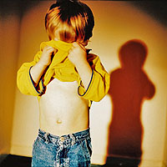
Пренебрежение
Пренебрежение основными нуждами ребенка (моральная жестокость) -это отсутствие со стороны родителей или лиц, их заменяющих, элементарной заботы о нем, а также недобросовестное выполнение обязанностей по воспитанию ребенка, в результате чего его здоровье и развитие нарушаются.

Slide 17
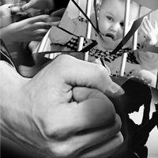
Чаще всего пренебрегают основными нуждами детей родители или лица, их заменяющие:
алкоголики, наркоманы;
лица с психическими расстройствами;
юные родители, не имеющие опыта и навыков родительства;
с низким социально-экономическим уровнем жизни;
имеющие хронические заболевания, инвалидность, умственную отсталость;
перенесшие жестокое обращение в детстве;
социально изолированные.

Slide 18
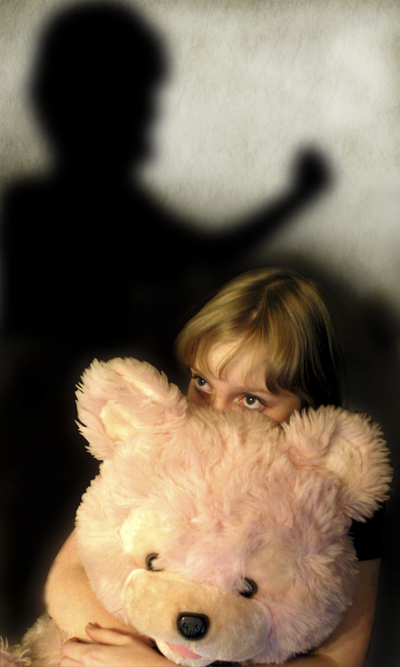
Последствия жестокого обращения с детьми в семье
уход в религиозные секты;
объединения в неформальные группы с криминальной и фашисткой направленностью;
агрессивное, преступное поведение детей;
сбежавшие из дома дети умирают от голода и холода, становятся жертвами других детей, также сбежавших от домашнего насилия и др.

Slide 19
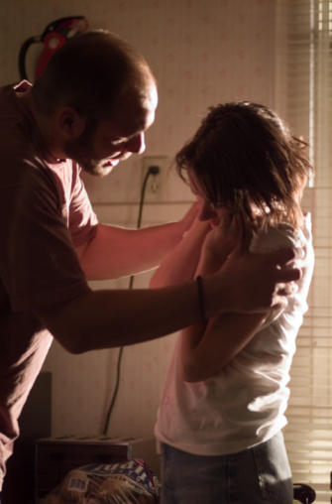
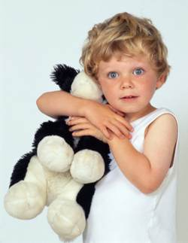
СЕКСУАЛЬНОЕ НАСИЛИЕ

Slide 20
Сексуальное насилие (совращение) – это использование ребенка взрослым или другим ребенком для удовлетворения сексуальной потребности или получения корысти, привлечение ребенка в проституцию, порнобизнес.

Slide 21
Сексуальное насилие чаще всего происходит в семьях, где:
патриархально-авторитарный уклад;
плохие взаимоотношения ребенка с родителями, особенно с матерью;
конфликтные отношения между родителями;
мать ребенка чрезмерно занята на работе;
ребенок долгое время жил без родного отца;
вместо родного отца - отчим или сожитель матери;
мать имеет хроническое заболевание или инвалидность и подолгу лежит в больнице;
родители (или один из них) являются алкоголиками, наркоманами, токсикоманами;
родители (или один из них) имеют психические заболевания;
мать в детстве подвергалась сексуальному насилию и т.п.

Slide 22
ДОМАШНЕЕ НАСИЛИЕ
- это повторяющийся с увеличением частоты цикл: физического, словесного, духовного и экономического оскорбления с целью контроля, запугивания, внушения чувства страха.

Slide 23
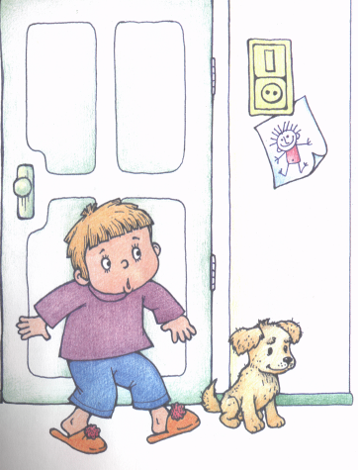
Экономическое насилие:
отказ в содержании детей, утаивание доходов, трата семейных денег, самостоятельное принятие большинства финансовых решений – это может проявляться, например в том, что при покупке продуктов не учитывается потребности детей или жены, и в результате дети могут не получать необходимое для их возраста питание; жена, совершая покупки, должна отчитываться чеками и т.п.

Slide 24
Как проявляется насилие?
Запугивание и угрозы – внушение страха криком, жестами, мимикой; угрозы физического наказания милицией, спецшколой, богом; проявление насилия над животными; угрозы бросить ребенка или отнять его, лишить денег и др.
2. Изоляция – постоянный контроль за тем, что делают женщина или ребенок, с кем дружат, встречаются, разговаривают; запрет на общение с близкими людьми, посещение зрелищных мероприятий и др.
3. Физическое наказание – избиение, пощечины, истязания, таскание за волосы, щипание и др.
4. Эмоциональное (психическое) насилие – не только запугивание, угрозы, изоляция, но и унижение чувства собственного достоинства и чести, словесные оскорбления, грубость; внушение мысли, что ребенок – самый худший, а женщина – плохая мать или жена, унижение в присутствии других людей; постоянная критика в адрес ребенка или женщины и др.

Slide 25
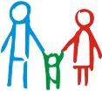
Причины возникновения насилия:
- материальные трудности;
- наличие в семье безработного;
- нерешенная жилищная проблема;
- алкоголизм и пьянство среди членов семьи;
- наличие наркоманов в семье;
- неполная семья;
- отчим или мачеха в семье;
- ребенок-инвалид или с проблемами со здоровьем;
- нежеланный ребенок;
- трудный ребенок;
- снятие многих моральных запретов;
- семейные конфликты;
- самоутверждение за счет слабых;
- культ жестокости, пропагандируемый в обществе.

Slide 26
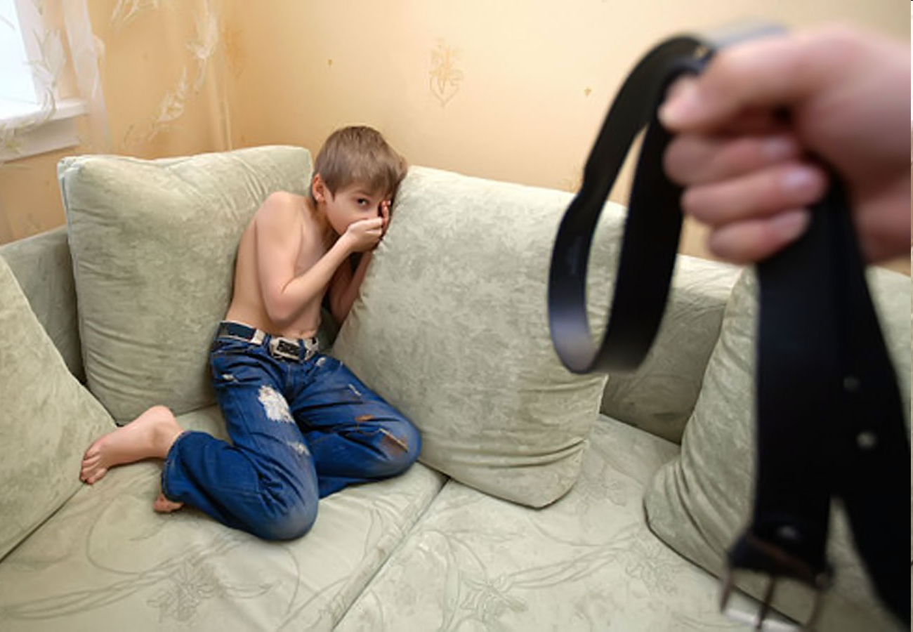
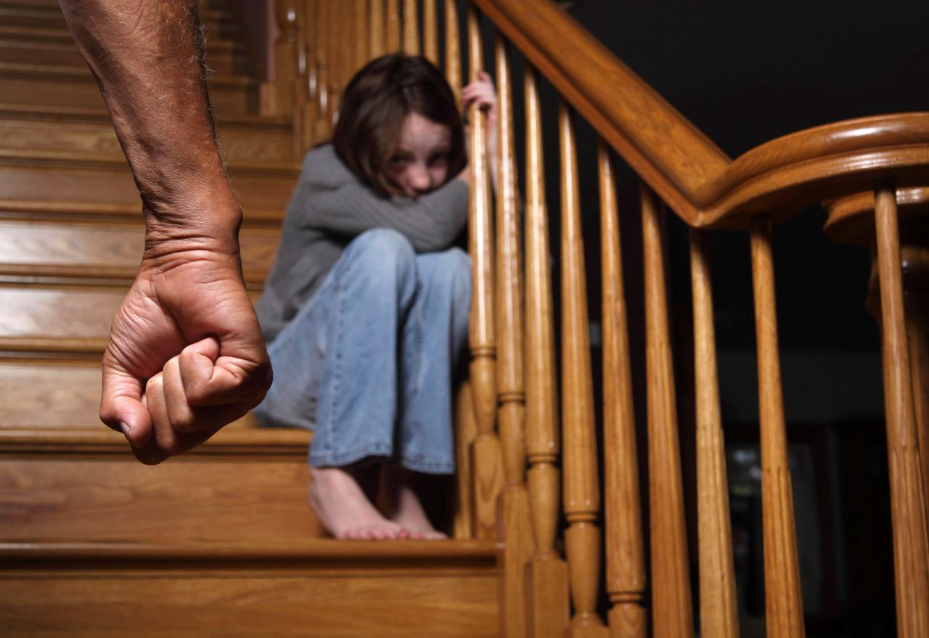
Последствия семейного насилия
ребенок учится насилию;
ребенок становится тревожным;
ребенок не уверен, что его в семье любят;

Slide 27
Куда обращаться за помощью?
Отдел по делам семьи и молодежи. Адрес: пр. Ленина 70. тел. 54-17-92
Служба по делам детей Ильичевской райадминистрации. Адрес: пр. Металлургов 193.тел.: 47-30-53
Органы внутренних дел. Тел 102
Центры социальных служб для семьи, детей и молодежи.
- Мариупольский городской центр социальных служб для семьи, детей и молодёжи. Адрес: бул. Хмельницкого, 24-А.Тел.: 33-52-25
- Ильичевский районный центр социальных служб для семьи, детей и молодёжи. Адрес: ул. Карпинского, 56. Тел.: 47-31-03
- Приморский районный центр социальных служб для семьи, детей и молодёжи. Адрес: пр. Строителей, 85-А. Тел.: 54-37-83.
- Орджоникидзевский районный центр социальных служб для семьи, детей и молодёжи. Адрес: пер. Рижский,40. Тел.: 24-71-51
- Жовтневый районный центр социальных служб для семьи, детей и молодёжи. Адрес: бул. Хмельницкого, 24-А. Тел.: 54-38-54
5) Тел. Доверия: 24-99-99/ 23-99-99

Slide 28




